Slide 1
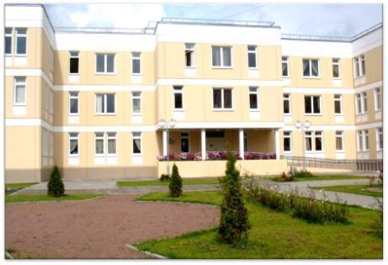
Государственное бюджетное дошкольное образовательное учреждение детский сад №8
Пушкинского района города Санкт – Петербурга
Общеразвивающего вида с приоритетным осуществлением деятельности по физическому развитию детей
Составитель работы
В Воспитатель высшей категории
Гришанович Елена Николаевна
«Экологические пространства в развитии старшего дошкольника и их использования в разных видах деятельности»

Slide 2
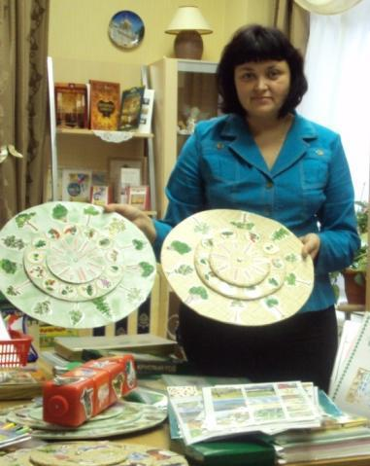
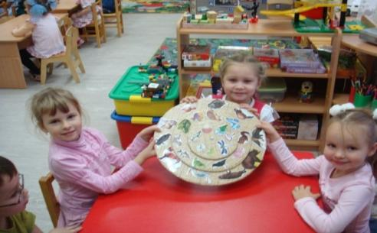
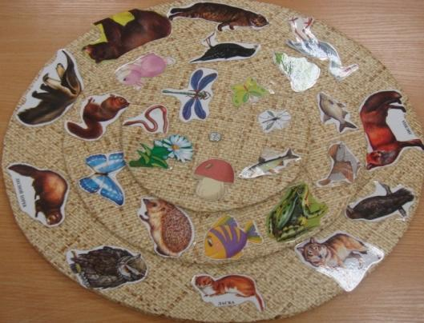
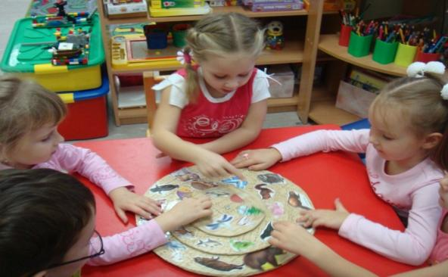
Авторские настольные «Экологические игры»
для детей старшего дошкольного возраста
Настольная авторская экологическая игра
«Пищевые цепочки»
Игра сделана на трех вращающихся дисках,
дети подбирают кто чем питается

Slide 3
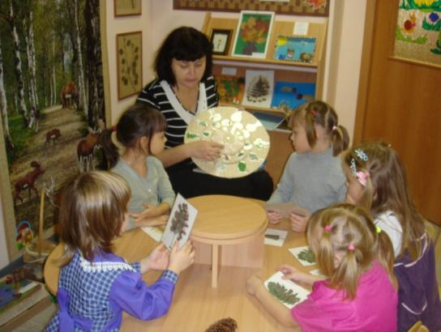
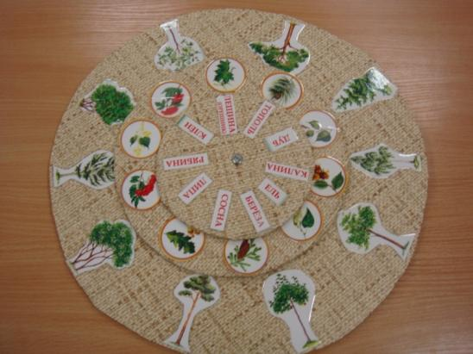
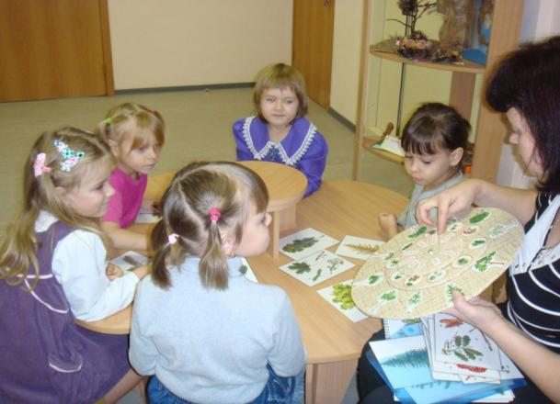
Авторская настольная экологическая игра
«Чьи детки ?»
Игра сделана на трех вращающихся дисках, дети подбирают от какого дерева семена

Slide 4
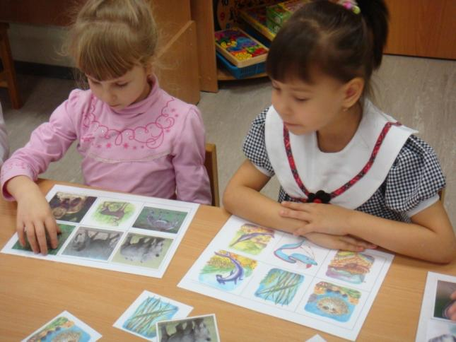
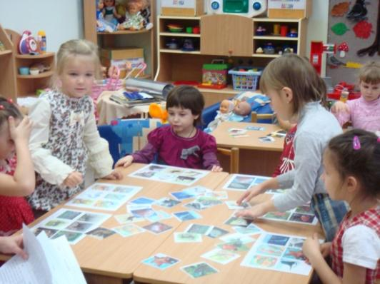
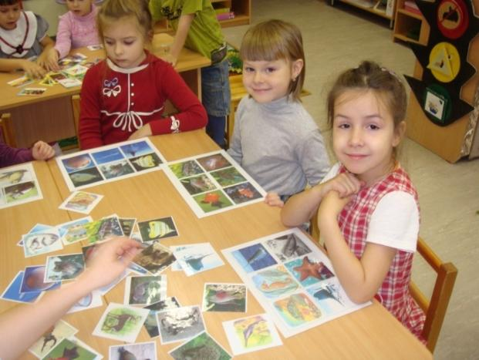
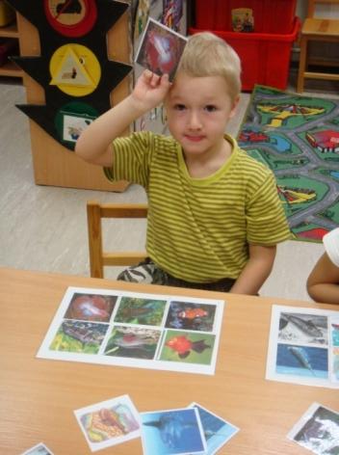
Авторская настольная экологическая игра
«Отгадай по описанию»
Дети выбирают картинку по описанию воспитателя.

Slide 5
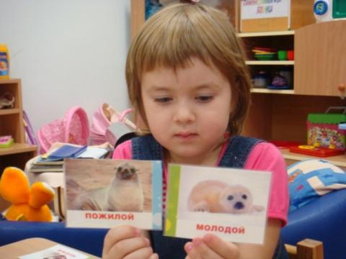
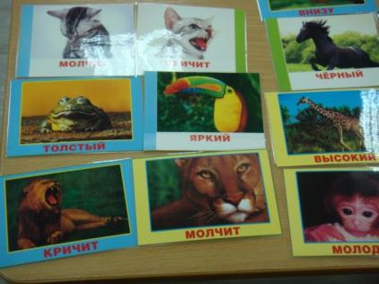
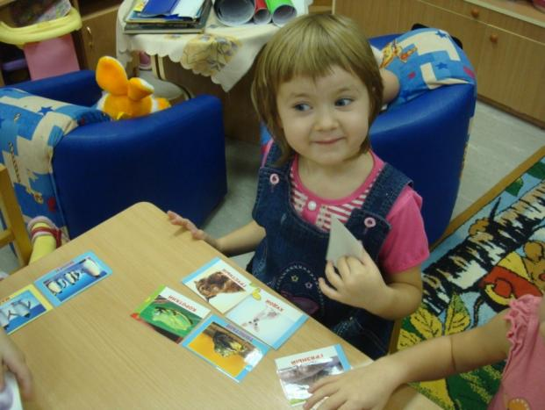
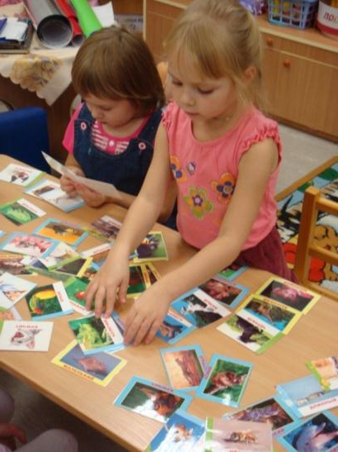
Авторская настольная экологическая игра
«Подбери противоположности»

Slide 6
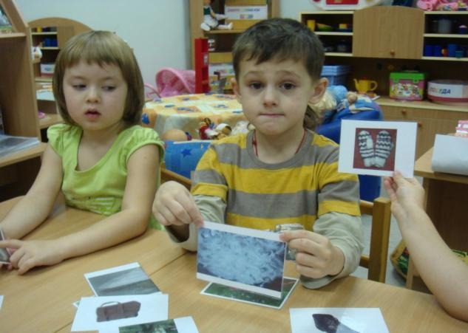
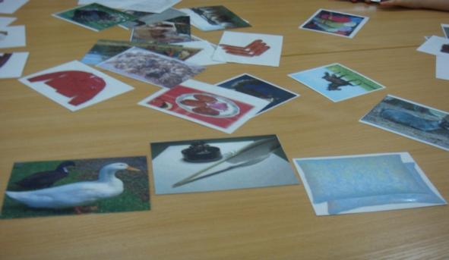
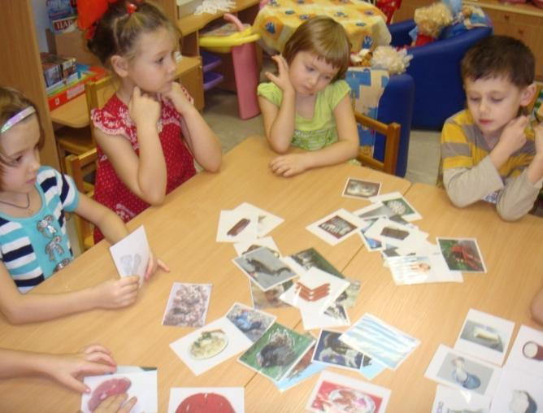
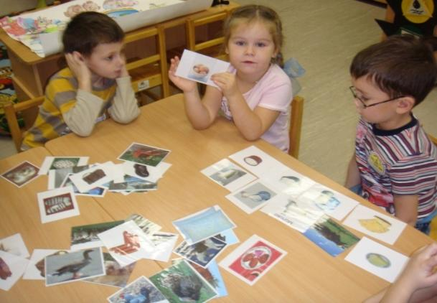
Авторская настольная экологическая игра
«Какую пользу приносят нам животные»

Slide 7
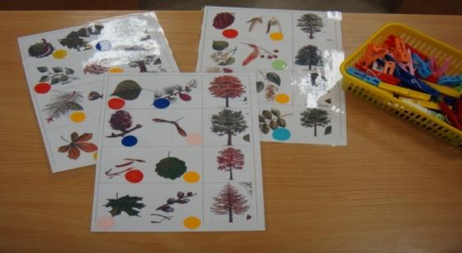
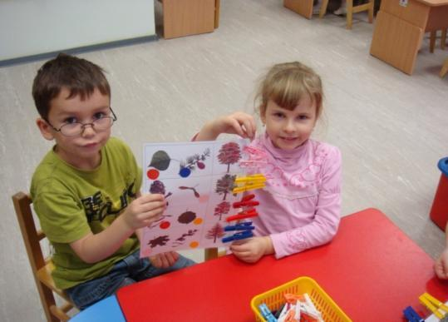
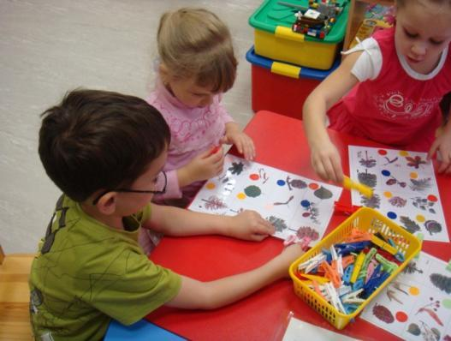
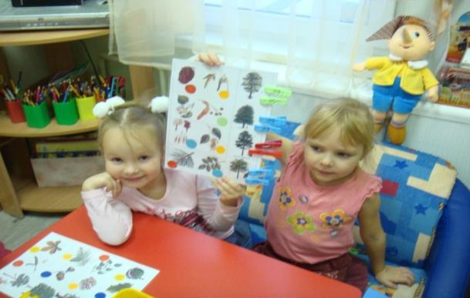
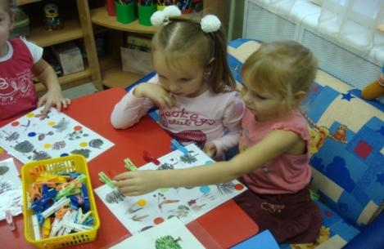
Авторская настольная экологическая игра
«Детки с ветки»

Slide 8
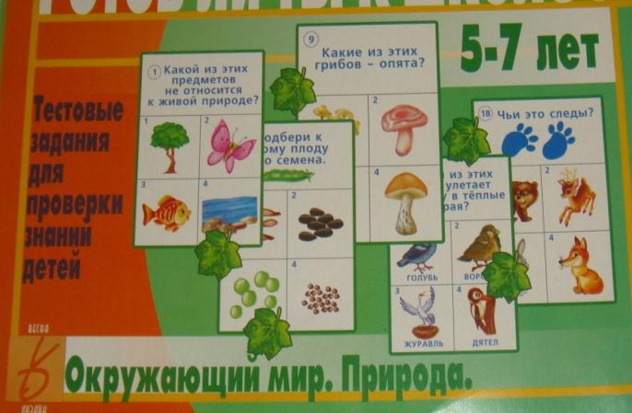
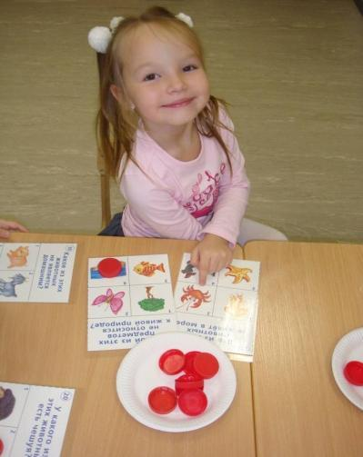
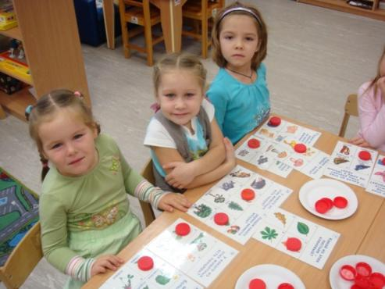
Авторская настольная экологическая игра
Лото «Найди правильный ответ»
Дети находят правильный ответ и ставят фишку

Slide 9
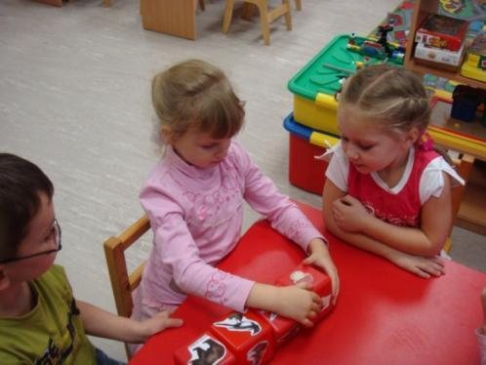
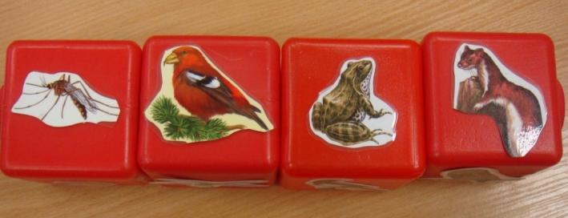
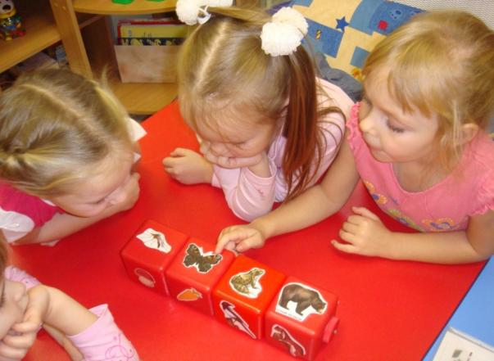
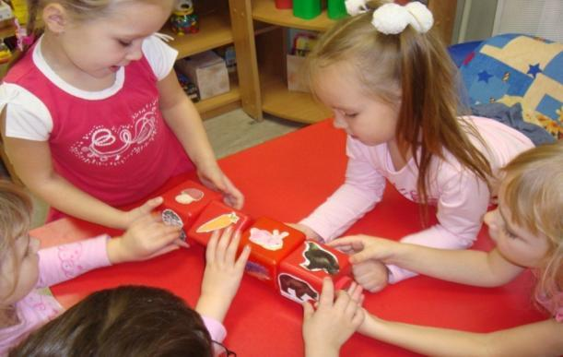
Авторская настольная экологическая игра
«Животный мир»
кубики на спице

